Slide 1
Vzdělávací oblast: Jazyk a jazyková komunikace Vyučovací předmět: Český jazyk a literatura Ročník: 9. ročník Anotace: Alexandr Solženicyn životopis, romány, ukázka z díla Souostroví Gulag Podpora vzdělávání v ZŠ Židlochovice Autor materiálu: Mgr. Petra Karpíšková Vytvořeno: březen 2012

Slide 2
Alexandr Solženicyn
1918 - 2008

Slide 3
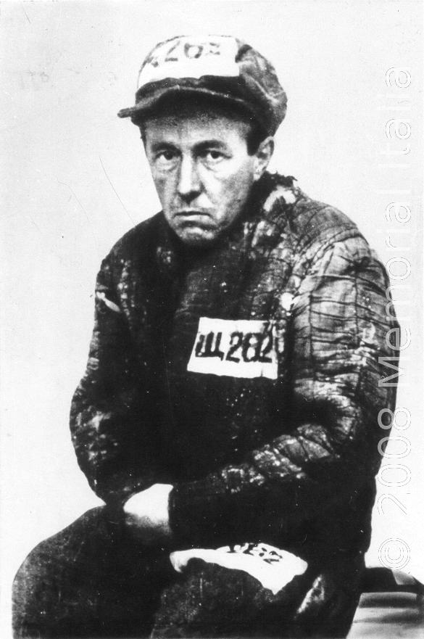
ruský spisovatel, publicista
2. sv. válka - důstojník dělostřelectva Rudé armády (vyznamenán za statečnost)
Za kritiku J. V. Stalina v dopise svému příteli byl zatčen a odeslán do trestného tábora na osm let.
1968 - vyloučen ze Svazu spisovatelů.
1970 - navržen na Nobelovu cenu za literaturu.
Byla mu udělena, on si ji nevyzvedl z obavy, že by ho ruské úřady nepustily zpět do země.
1974 - zbaven občanství a násilně vypovězen ze země.

Slide 4
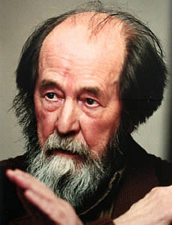
Odjel nejprve do západního Německa, později se usadil v USA.
Do Ruska se vrátil v roce 1994.
Roku 1997 byl zvolen řádným členem Ruské akademie věd.
Zemřel 3. srpna 2008 v Moskvě na infarkt.

Slide 5
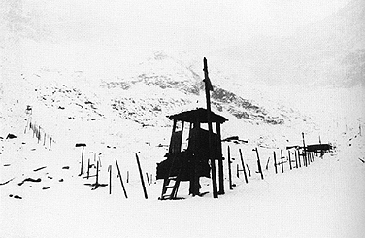
GULAG
476 pracovních táborů na území SSSR
1953 – 13 milionu lidí

Slide 6
Jeden den Ivana Děnisoviče (1962)
Rakovina (1968)
Souostroví GULAG I–III (1973 – 1975)
Rusko v troskách (překlad do češtiny - 1999)

Slide 7
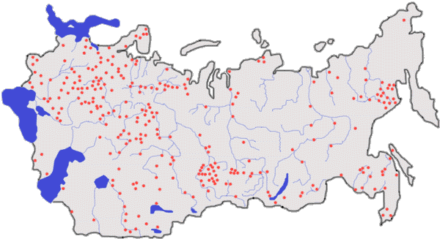
Pracovní tábory na území Sovětského svazu
Magadan
Norilsk
Pečora
Vorkuta
Kolyma
Solovecké ostrovy

Slide 8
autobiografické dílo
Kniha napsaná v letech 1958 - 1968.
Na západě publikována v roce 1973.
V Československu před rokem 1989 obíhala v samizdatových vydáních.
V Sovětském svazu oficiálně vydána v roce 1989.
Žánr: román, literatura faktu a autentický dokument

Slide 9
Vysvětli název kapitoly.
Jak vypadala cela?
Co je Suchanovka?
Kolik měřila?
Čím odsouzení trpí?
Je ukázka psána v ich-formě, nebo v er-formě?
(kapitola 5) První cela – první láska

Slide 10
Použitá literatura
Alexandr Solženicyn. In: Wikipedia: the free encyclopedia [online]. San Francisco (CA): Wikimedia Foundation, 2001-, 26. 12. 2011 [cit. 2012-02-11]. Dostupné z: http://cs.wikipedia.org/wiki/Alexandr_Solženicyn
SOLŽENICYN, Aleksandr Isajevič. Souostroví Gulag, 1918-1956: pokus o umělecké pojednání. Praha: OK Centrum, 1990, 356 s. ISBN 80-900-2700-8.
Obrázky [cit. 25. 3. 2012]
http://www.memo.ru/history/NKVD/GULAG/maps/ussri.htm
http://4.bp.blogspot.com/-A42cjW2w3FU/TmWKuh81QwI/AAAAAAAFwDM/t8RN2BX1IS8/s1600/Alexandr+Solz%25CC%258Cenicyn.jpg
http://www.toqonline.com/wp-content/uploads/2009/05/solzhenitsyn.jpg
https://tspace.library.utoronto.ca/citd/RussianHeritage/10.EMP/SCMEDIA/LincolnGulag.gif
http://socialismsurvival.com/alexblog/wp-content/uploads/2009/11/gulag-map-300x163.jpg
http://www.souteze24.cz/images/11041-souostrovi-gulag3.jpg

